Slide 1
Matematikk

Slide 2
Problemstilling
det kommer tivoli til byen! Eieren har lovet deg gratis inngang hvis du klarer å vise at det er mye matematikk i et tivolibesøk.

Slide 3
Innledning
Det kommer tivoli til byen, og eieren har lovet gratis inngang hvis jeg kan vise at det er mye matte i et tivoli besøk. Mange tenker kanskje tenker at tivoli bare handler om å ha det gøy men det er matte overalt. I denne presentasjonen skal jeg se på tre ting: hva billettene koster, sjansen for å vinne på lykkehjulet, og geometri i hjulene. Til slutt skal jeg svare på om jeg har klart utfordringen.

Slide 4
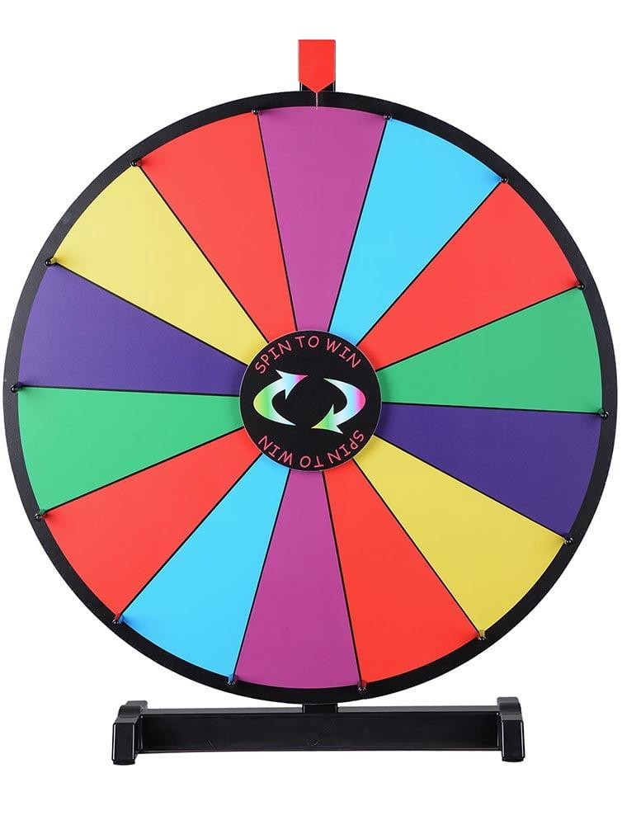
Lykkehjulet
Lykkehjulet har 12 felt.
Det er 4 farger: rød, blå, gul og grønn.
Hver farge har 3 felt.
Alle feltene er like store.

Slide 5
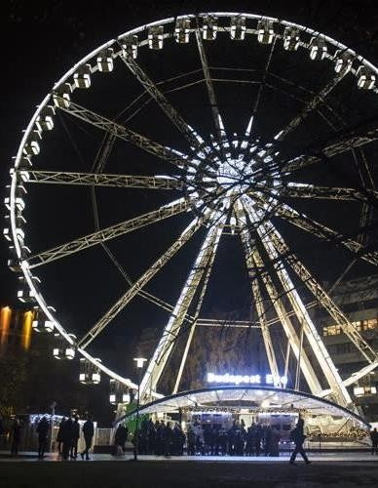
Pariserhjulet
50 m
25 m
Diameter
Radius
Omkrets
π · d = 3,14 · 50 = 157 m

Slide 6
Åpningstider
Hverdager:
Lørdag:
Søndag:
17:00–21:00
12:00–22:00
13:00–22:00
= 4 timer
= 10 timer
= 9 timer
Hele uka: 5 · 4 + 10 + 9 = 39 time

Slide 7
Priser
Enkeltbillett:
Rabatthefte:
45 kr
7 billetter = 260 kr
Pris per billett i heftet:
7 enkeltbilletter:
260 : 7 ≈ 37 kr
7 · 45 = 315 kr

